Slide 1
Apresentação do memorial das atividades científicas
Vanderlei C. Oliveira Jr.
Observatório Nacional
Coordenação de Geofísica
Novembro, 2020

Slide 2
Sumário
Apresentação
Considerações pessoais
Descrição das atividades desenvolvidas desde 2011
  Projetos de pesquisa
  Demais orientações e supervisões
  Demais artigos em periódicos indexados
  Demais resumos em anais de congressos
  Outras atividades

Slide 3
Sumário
Apresentação
Considerações pessoais
Descrição das atividades desenvolvidas desde 2011
  Projetos de pesquisa
  Demais orientações e supervisões
  Demais artigos em periódicos indexados
  Demais resumos em anais de congressos
  Outras atividades

Slide 4
Sumário
Apresentação
Considerações pessoais
Descrição das atividades desenvolvidas desde 2011
  Projetos de pesquisa
  Demais orientações e supervisões
  Demais artigos em periódicos indexados
  Demais resumos em anais de congressos
  Outras atividades

Slide 5
Mestrado em Geofísica
Mar/2009 – Nov/2010
Observatório Nacional
Dra. Valéria C F Barbosa

Slide 6
Mestrado em Geofísica
Mar/2009 – Nov/2010
Observatório Nacional
Dra. Valéria C F Barbosa
Metodologia para estimar a geometria de um corpo geológico 3D
via inversão não-linear de dados gravimétricos.
Oliveira Jr. et al (2011)

Slide 7
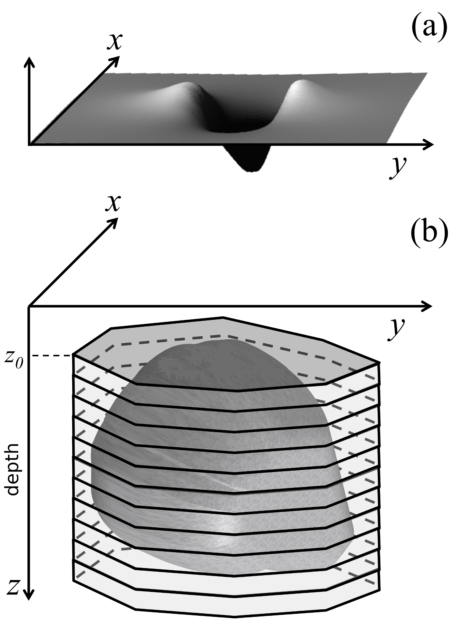
Mestrado em Geofísica
Mar/2009 – Nov/2010
Observatório Nacional
Dra. Valéria C F Barbosa
Metodologia para estimar a geometria de um corpo geológico 3D
via inversão não-linear de dados gravimétricos.
Oliveira Jr. et al (2011)

Slide 8
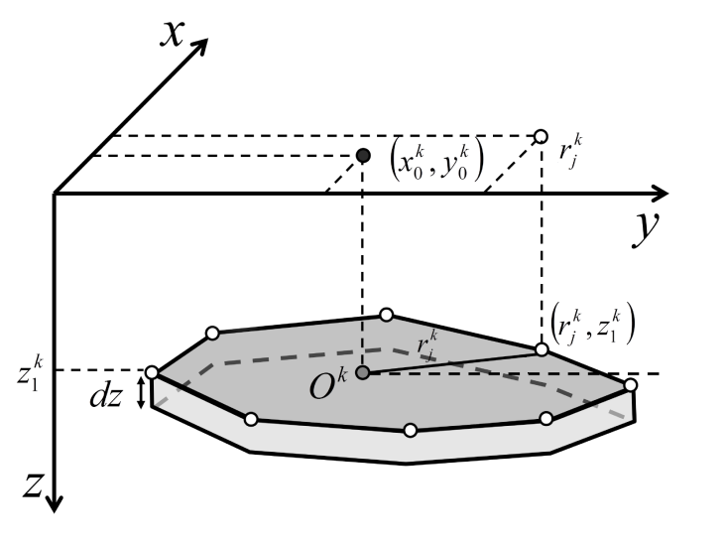
Mestrado em Geofísica
Mar/2009 – Nov/2010
Observatório Nacional
Dra. Valéria C F Barbosa
Metodologia para estimar a geometria de um corpo geológico 3D
via inversão não-linear de dados gravimétricos.
Oliveira Jr. et al (2011)

Slide 9
Mestrado em Geofísica
Mar/2009 – Nov/2010
Observatório Nacional
Dra. Valéria C F Barbosa
Metodologia para estimar a geometria de um corpo geológico 3D
via inversão não-linear de dados gravimétricos.
Oliveira Jr. et al (2011)

Slide 10
Mestrado em Geofísica
Mar/2009 – Nov/2010
Observatório Nacional
Dra. Valéria C F Barbosa
Metodologia para estimar a geometria de um corpo geológico 3D
via inversão não-linear de dados gravimétricos.
Oliveira Jr. et al (2011)

Slide 11
Mestrado em Geofísica
Mar/2009 – Nov/2010
Observatório Nacional
Dra. Valéria C F Barbosa
Metodologia para estimar a geometria de um corpo geológico 3D
via inversão não-linear de dados gravimétricos.
Oliveira Jr. et al (2011)

Slide 12
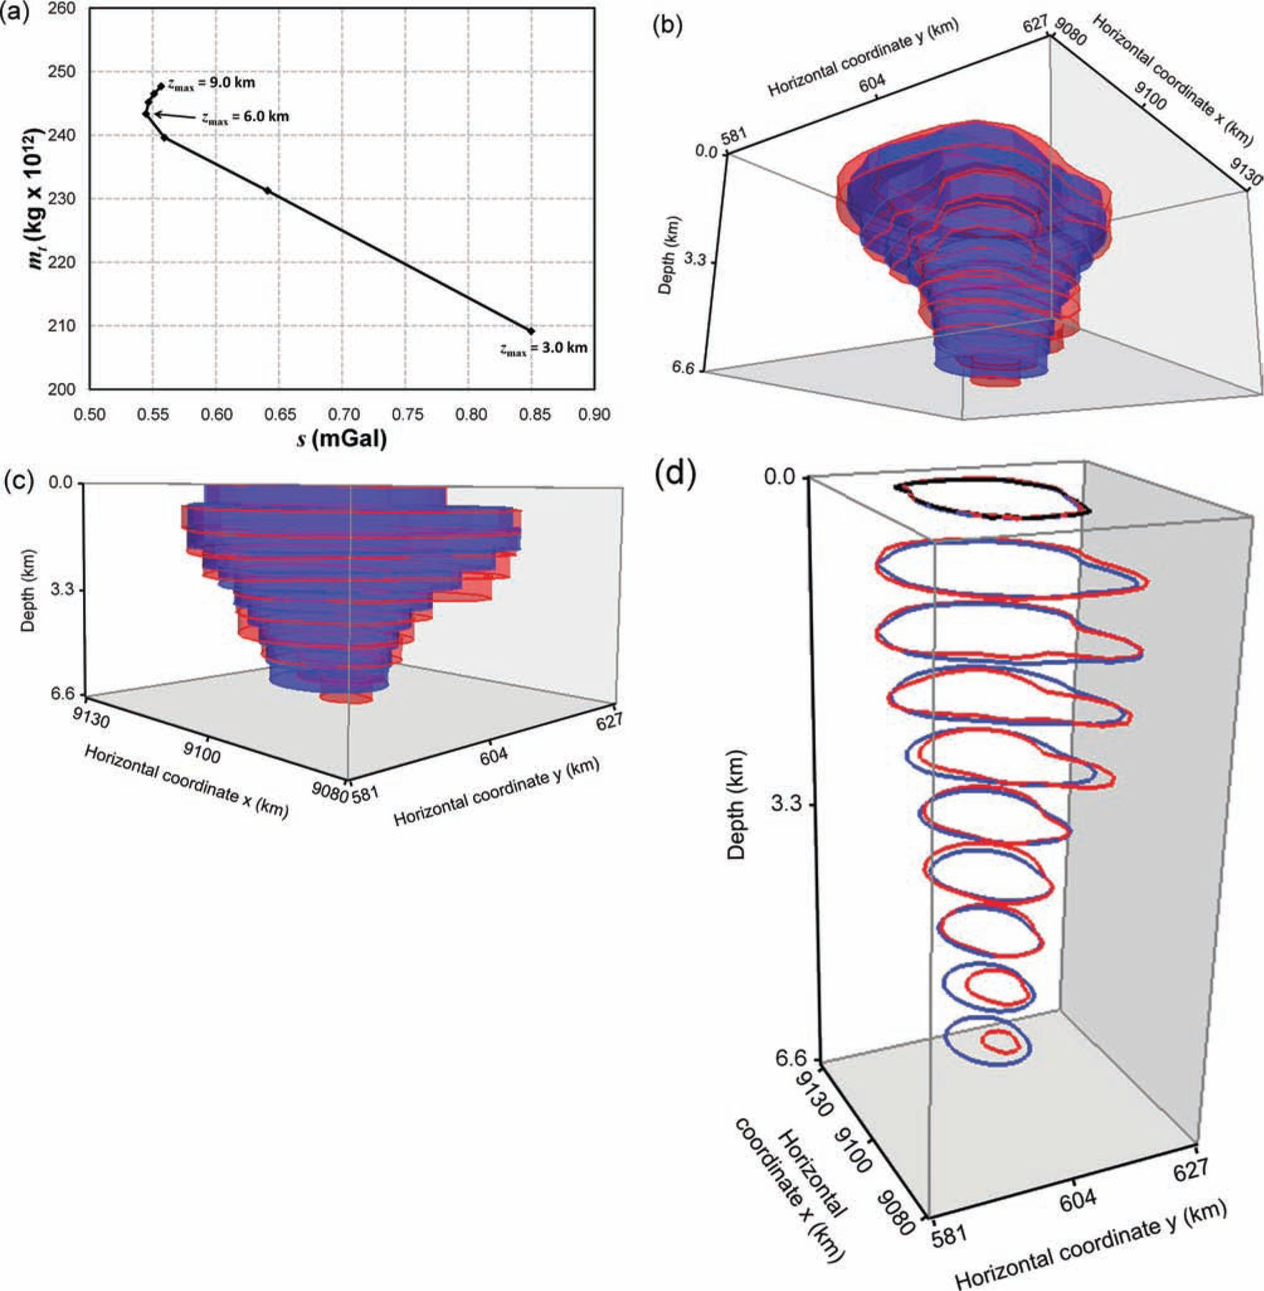
Mestrado em Geofísica
Mar/2009 – Nov/2010
Observatório Nacional
Dra. Valéria C F Barbosa
Metodologia para estimar a geometria de um corpo geológico 3D
via inversão não-linear de dados gravimétricos.
Oliveira Jr. et al (2011)
Estimado
Simulado

Slide 13
Mestrado em Geofísica
Mar/2009 – Nov/2010
Observatório Nacional
Dra. Valéria C F Barbosa
Metodologia para estimar a geometria de um corpo geológico 3D
via inversão não-linear de dados gravimétricos.
Oliveira Jr. et al (2011)
Curva do misfit x massa para estimar a profundidade da base
Estimado
Simulado

Slide 14
Doutorado em Geofísica
Dez/2010 - Jan/2013
Observatório Nacional
Dra. Valéria C F Barbosa

Slide 15
Doutorado em Geofísica
Dez/2010 - Jan/2013
Observatório Nacional
Dra. Valéria C F Barbosa
Metodologia para estimar a geometria de um corpo geológico 3D
via inversão não-linear de dados de gradiometria da gravidade.
Oliveira Jr. and Barbosa (2013)

Slide 16
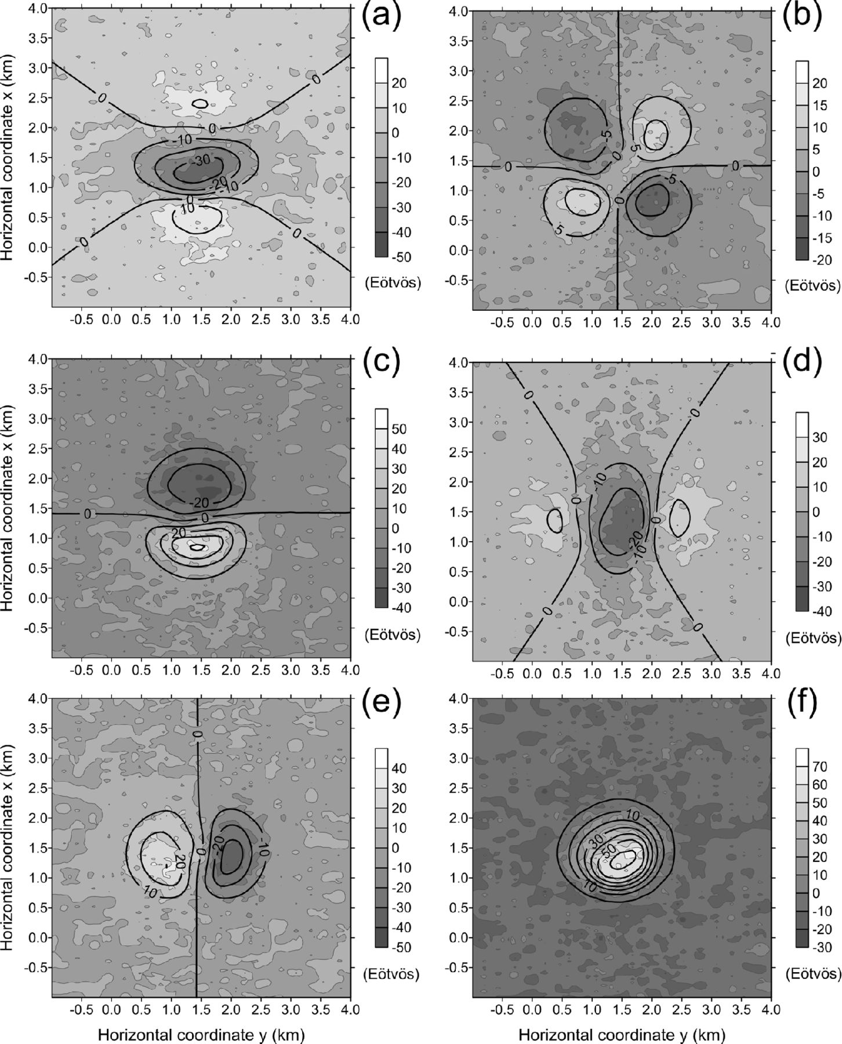
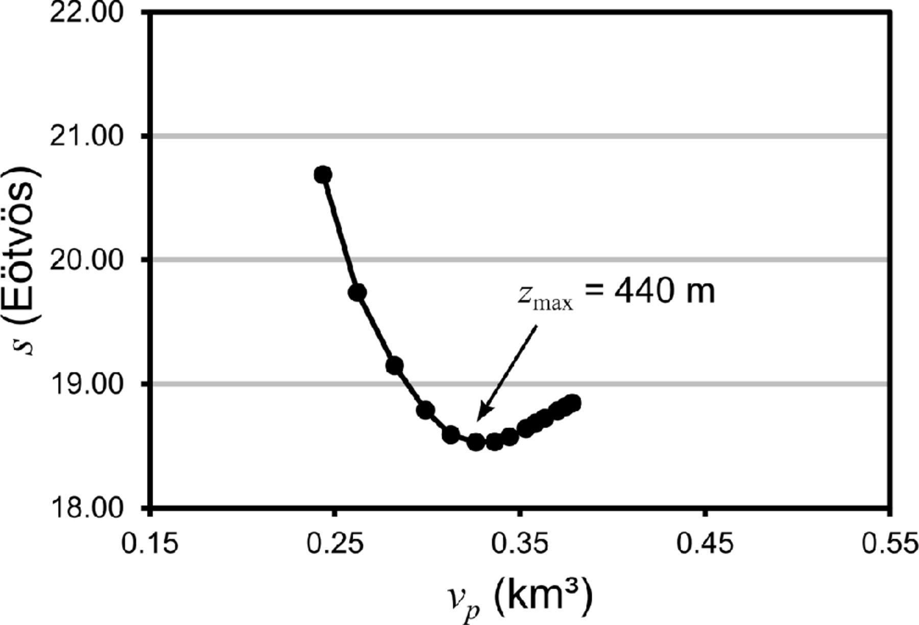
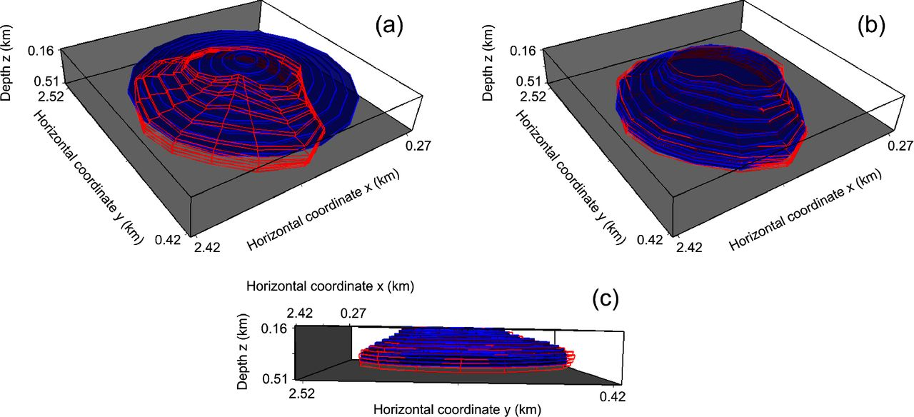
Doutorado em Geofísica
Dez/2010 - Jan/2013
Observatório Nacional
Dra. Valéria C F Barbosa
Metodologia para estimar a geometria de um corpo geológico 3D
via inversão não-linear de dados de gradiometria da gravidade.
Oliveira Jr. and Barbosa (2013)

Slide 17
Doutorado em Geofísica
Dez/2010 - Jan/2013
Observatório Nacional
Dra. Valéria C F Barbosa
Metodologia para estimar a geometria de um corpo geológico 3D
via inversão não-linear de dados de gradiometria da gravidade.
Curva do volume x misfit para estimar a profundidade da base
Oliveira Jr. and Barbosa (2013)

Slide 18
Doutorado em Geofísica
Dez/2010 - Jan/2013
Observatório Nacional
Dra. Valéria C F Barbosa
Metodologia computacionalmente eficiente para processar dados gravimétricos e magnetométricos via camada equivalente
Oliveira Jr. et al (2013)

Slide 19
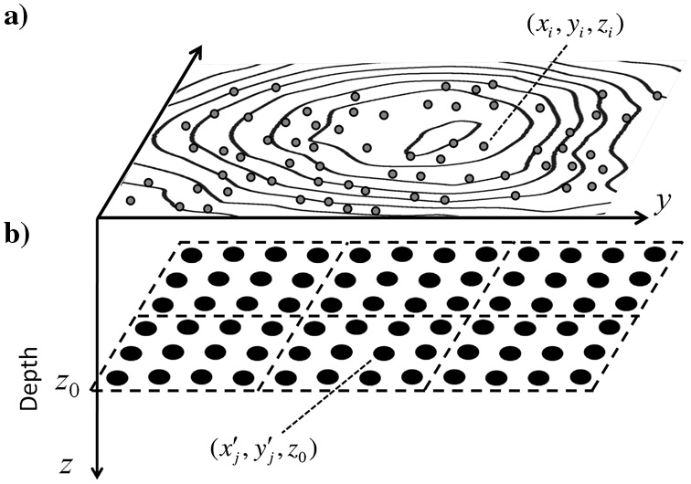
Doutorado em Geofísica
Dez/2010 - Jan/2013
Observatório Nacional
Dra. Valéria C F Barbosa
dados
Metodologia computacionalmente eficiente para processar dados gravimétricos e magnetométricos via camada equivalente
Oliveira Jr. et al (2013)
Camada equivalente

Slide 20
Doutorado em Geofísica
Dez/2010 - Jan/2013
Observatório Nacional
Dra. Valéria C F Barbosa
Metodologia computacionalmente eficiente para processar dados gravimétricos e magnetométricos via camada equivalente
Oliveira Jr. et al (2013)
A propriedade física das fontes
em uma determinada janela
é descrita por um polinômio de
baixo grau (com poucos coeficientes)

Slide 21
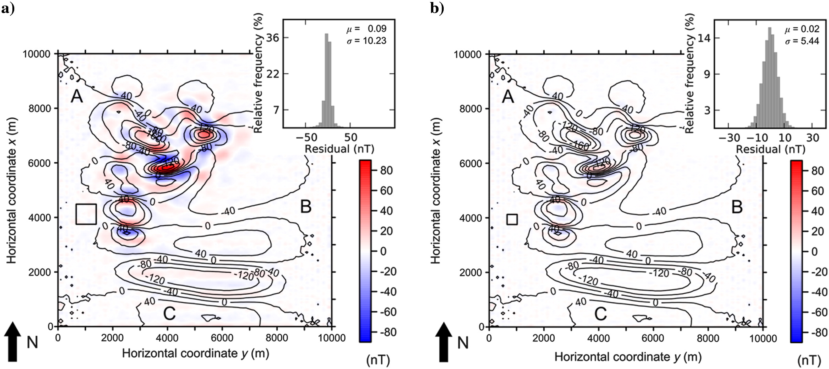
Janelas grandes, resíduos grandes, custo computacional menor
Doutorado em Geofísica
Dez/2010 - Jan/2013
Observatório Nacional
Dra. Valéria C F Barbosa
Metodologia computacionalmente eficiente para processar dados gravimétricos e magnetométricos via camada equivalente
janela
Oliveira Jr. et al (2013)

Slide 22
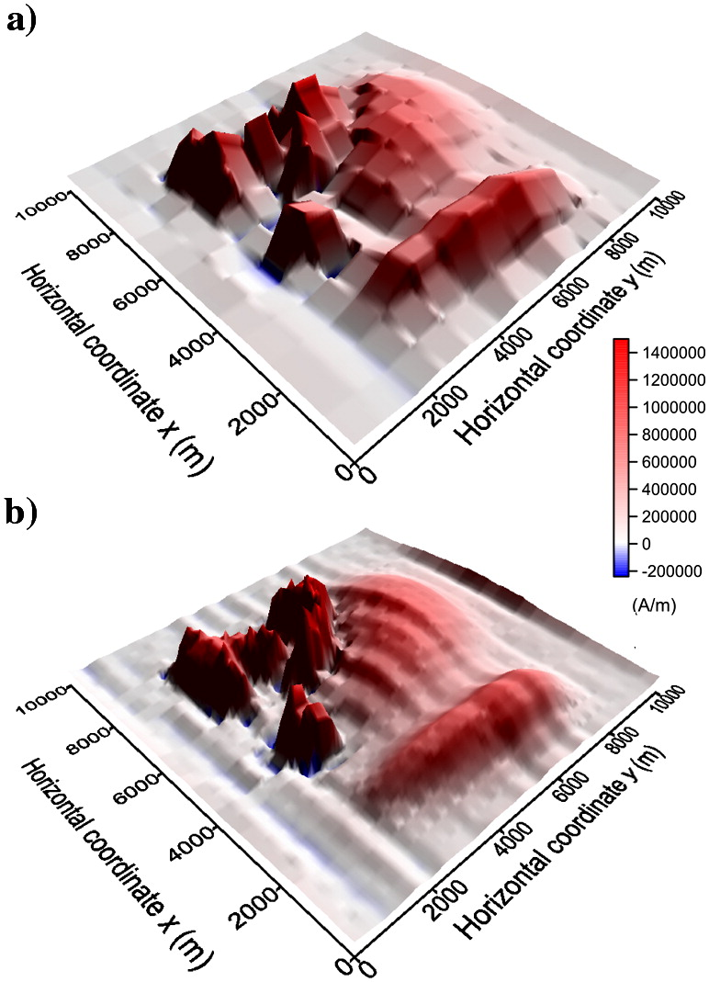
Janelas grandes, resíduos grandes, custo computacional menor
Doutorado em Geofísica
Dez/2010 - Jan/2013
Observatório Nacional
Dra. Valéria C F Barbosa
Metodologia computacionalmente eficiente para processar dados gravimétricos e magnetométricos via camada equivalente
Oliveira Jr. et al (2013)

Slide 23
Janelas grandes, resíduos grandes, custo computacional menor
Doutorado em Geofísica
Dez/2010 - Jan/2013
Observatório Nacional
Dra. Valéria C F Barbosa
Metodologia computacionalmente eficiente para processar dados gravimétricos e magnetométricos via camada equivalente
Oliveira Jr. et al (2013)
Janelas pequenas, resíduos pequenos, custo computacional maior
janela

Slide 24
Doutorado em Geofísica
Dez/2010 - Jan/2013
Observatório Nacional
Dra. Valéria C F Barbosa
No final de 2012, fui aprovado no concurso para pesquisador
na área de métodos potenciais e, por conta disso, defendi o doutorado no começo de 2013.
Tomei posse no ON em Julho de 2013.

Slide 25
Sumário
Apresentação
Considerações pessoais
Descrição das atividades desenvolvidas desde 2011
  Projetos de pesquisa
  Demais orientações e supervisões
  Demais artigos em periódicos indexados
  Demais resumos em anais de congressos
  Outras atividades

Slide 26
Sumário
Apresentação
Considerações pessoais
Descrição das atividades desenvolvidas desde 2011
  Projetos de pesquisa
  Demais orientações e supervisões
  Demais artigos em periódicos indexados
  Demais resumos em anais de congressos
  Outras atividades

Slide 27
Sumário
Apresentação
Considerações pessoais
Descrição das atividades desenvolvidas desde 2011
  Projetos de pesquisa
  Demais orientações e supervisões
  Demais artigos em periódicos indexados
  Demais resumos em anais de congressos
  Outras atividades
Fase I
Fase II
Fase atual

Slide 28
2011
2012
2013
2014
2015
2016
2017
2018
2019
2020
2021
2022

Slide 29
2011
2012
2013
2014
2015
2016
2017
2018
2019
2020
2021
2022

Slide 30
2011
2012
2013
2014
2015
2016
2017
2018
2019
2020
2021
2022
💰 💰 🤓 📃

Slide 31
2011
2012
2013
2014
2015
2016
2017
2018
2019
2020
2021
2022
💰 💰 🤓 📃
🍻 🤓 📃 📃 📃
🤓 📃
🤓 🤓 📃
🤓 📃 🤓 🍻 📃 🤓
🍻 🤓 📃🤓
💰 🤓 📃 🤓 🤓
🍻 💰 🤓 🤓
🤓
🤓

Slide 32
2011
2012
2013
2014
2015
2016
2017
2018
2019
2020
2021
2022
💰 💰 🤓 📃
🍻 🤓 📃 📃 📃
Fase I
🤓 📃
🤓 🤓 📃
🤓 📃 🤓 🍻 📃 🤓
🍻 🤓 📃🤓
Fase II
💰 🤓 📃 🤓 🤓
🍻 💰 🤓 🤓
Fase atual
🤓
🤓

Slide 33
2011
2012
2013
2014
2015
2016
2017
2018
2019
2020
2021
2022
💰 💰 🤓 📃
Ideias relativamente simples, desconexas, s/ relação com meu doutorado, busca por independência
🍻 🤓 📃 📃 📃
Fase I
🤓 📃
🤓 🤓 📃
🤓 📃 🤓 🍻 📃 🤓
Ideias mais elaboradas, guardam certa relação entre si, relacionadas ao meu doutorado, busca por colaborações
🍻 🤓 📃🤓
Fase II
💰 🤓 📃 🤓 🤓
🍻 💰 🤓 🤓
Fase atual
Ideias
🤓
🤓

